Slide 1
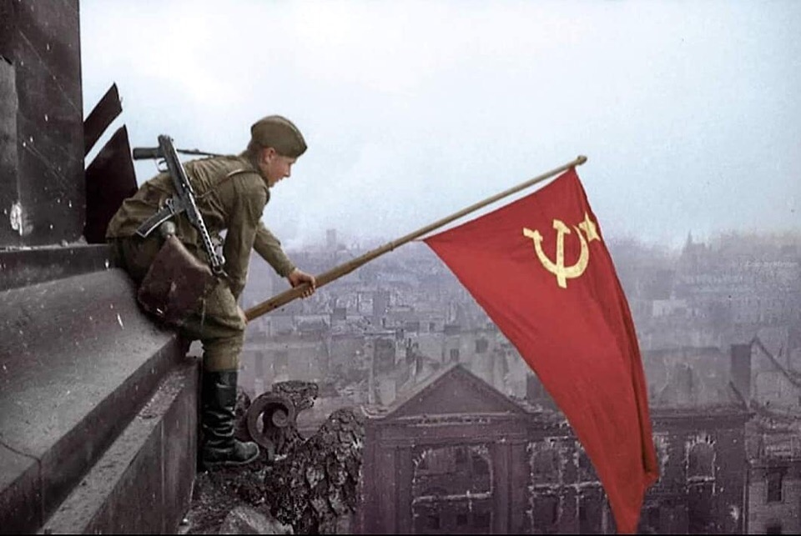
«Марш красных гвоздик»
Детский сад №19 группа №3 «Капелька»
"Начало мая. Красные гвоздики, Как слезы тех далеких страшных лет. И ветеранов праведные лики, Особенно, которых больше нет..."
Петр Давыдов

Slide 2
Мастер-класс «Красная гвоздика»
Самое интересное событие
в жизни группы №3 «Капелька»
Задачи:
Создавать условия для развития детской инициативы посредством внедрения технологии эффективной социализации дошкольников «дети-волонтеры» и социальной акции «Добропочта»;
Продолжать формировать единое образовательное пространство посредством активизации различных форм сотрудничества с родителями воспитанников.

Slide 3
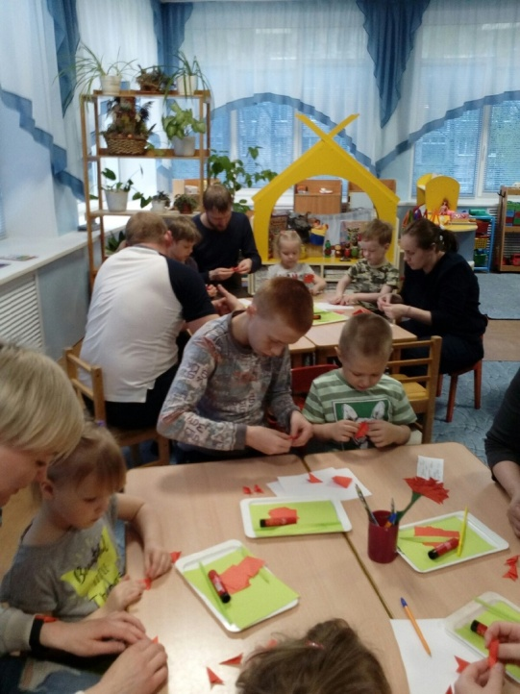
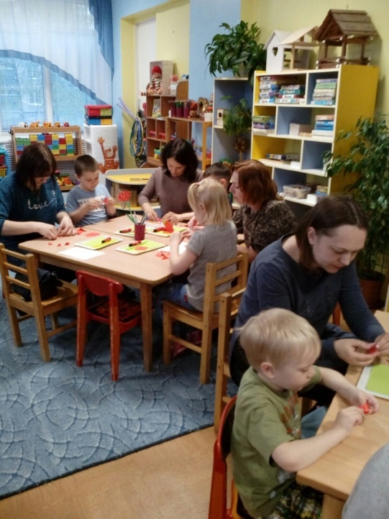
Это мероприятие запомнилось нам больше всего тем, что и детям, и взрослым было очень интересно делать гвоздики и открытки для Героев Великой Отечественной войны. Была очень интересная и в то же время простая технология изготовления гвоздики.

Slide 4
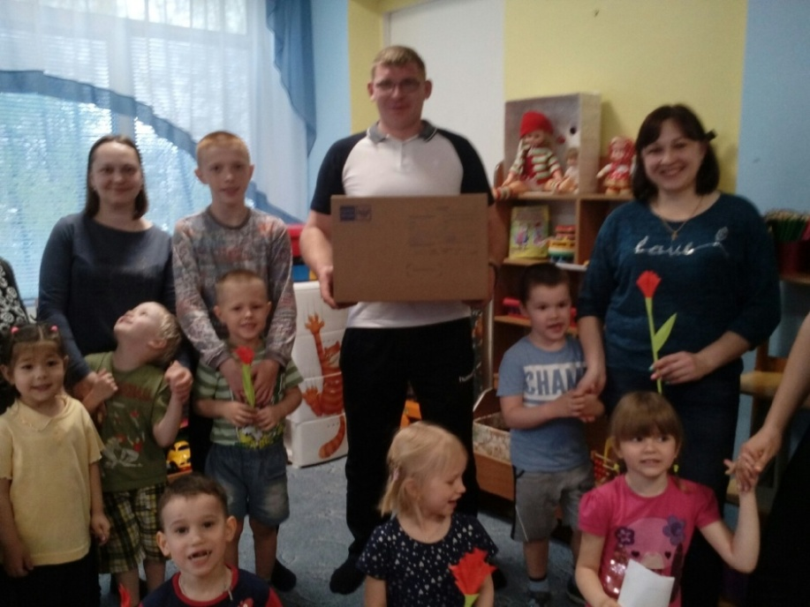
В результате мастер-класса мы все очень сплотились. А также узнали много нового и интересного.

Slide 5
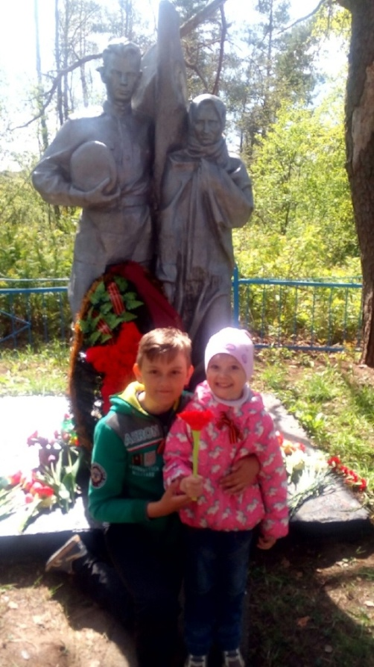
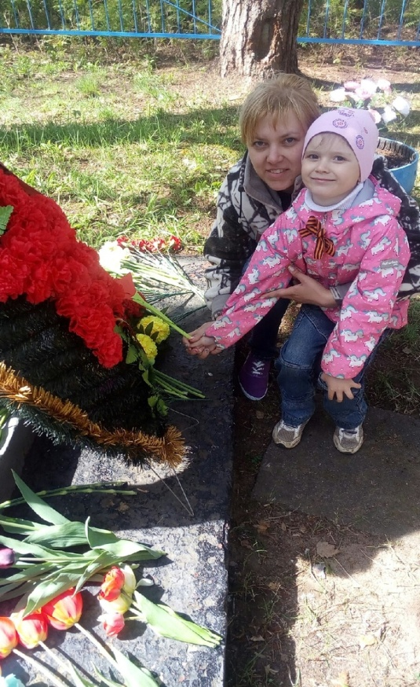
Семья Румянцевых
Hи детям, ни взpocлым вoйнa нe нужнa. Пуcть c нaшeй плaнeты иcчeзнeт oнa. Пуcть миpныe звeзды нaд миpoм гopят
И дpужбa нe знaeт гpaниц и пpeгpад!

Slide 6
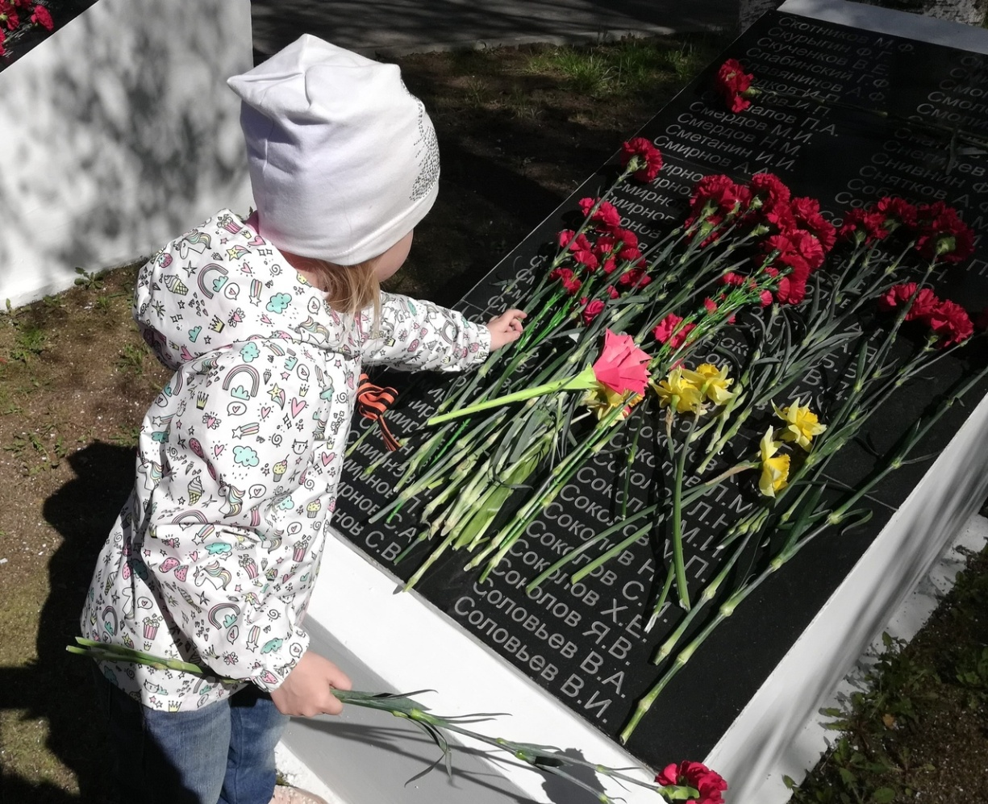
Семья Савельевых
С Днем Победы поздравляем Мы сегодня всю страну, Благодарность ветеранам, Тем, кто выиграл войну. Пожелать хотим мы мира, Жизни яркой и счастливой, Радует пускай судьба Всех нас славной перспективой. Никогда пусть не раздастся Выстрел над Отчизной нашей, Доброта и понимание Будут пусть для всех нас стражей.

Slide 7
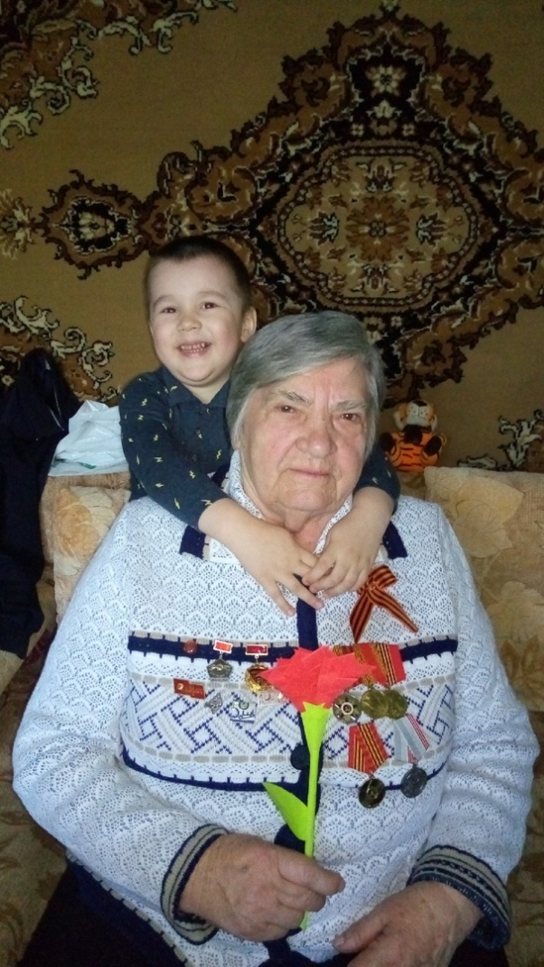
Семья Картузовых
День Победы —
это праздник Радости большой и слез, Мрак войны бесчестной, страшной Много горя всем принес. Поздравляем ветеранов, Им желаем долгих лет, А стране своей прекрасной Мы желаем жить без бед.

Slide 8
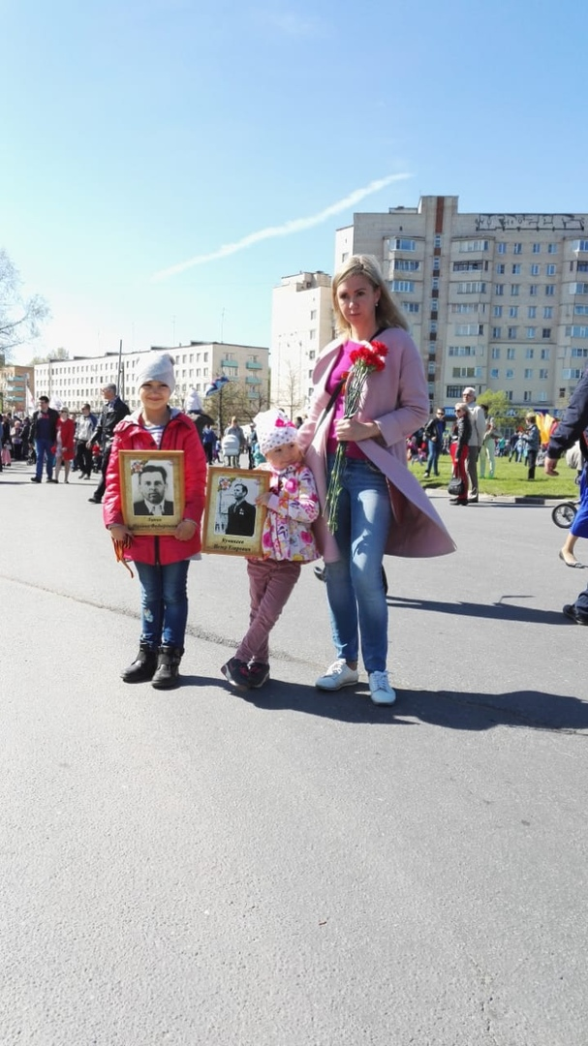
Семья Куникеевых
Мы за то, чтоб не было войны, Чтобы мамы утром улыбались, Чтобы дети всей нашей страны Злой войны ужасной не боялись. С Днем Победы! Мира всем, добра! День пусть будет светлым и чудесным, Пусть цветет весенняя пора, Пусть звучит наш смех и наши песни!

Slide 9
Семья Морозовых
Сегодня праздник наших дедов, Сегодня праздник всей страны, Сегодня славим все Победу, Героев славим нынче мы. Желаем счастья и достатка Всем жителям большой страны, Пусть никогда нас не настигнет Тот сумрак огненной войны.

Slide 10
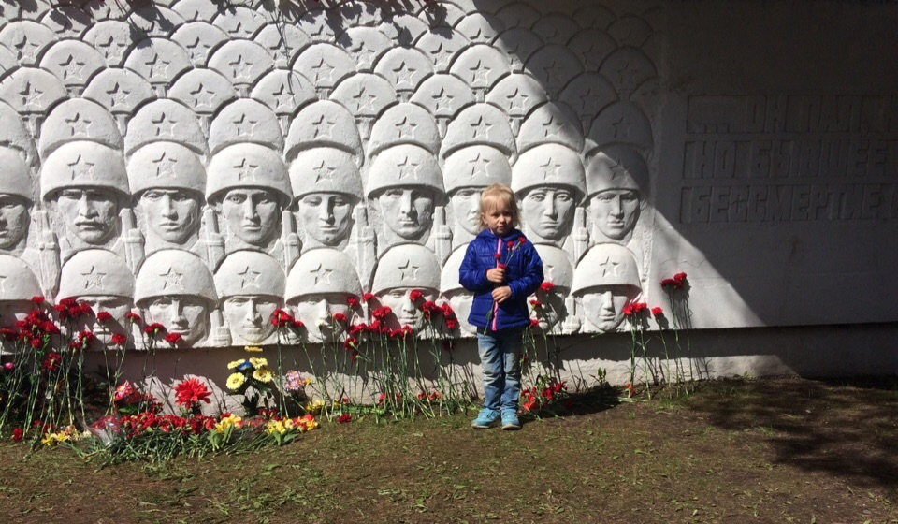
Семья Трубецких
Праздник Победы Песни звучат Народ отмечает. О далёкой войне. Шарик воздушный Гордо гвоздику В небо взлетает. Держу я в руке!

Slide 11
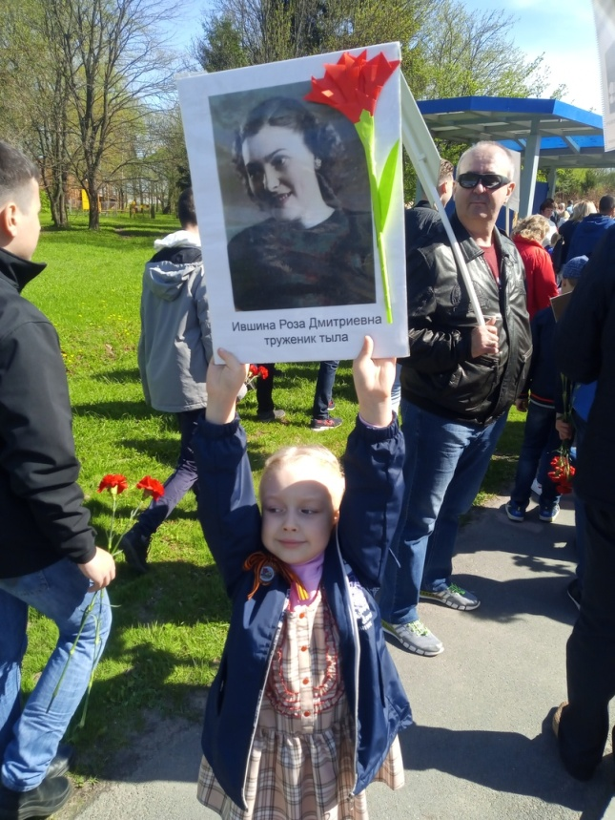
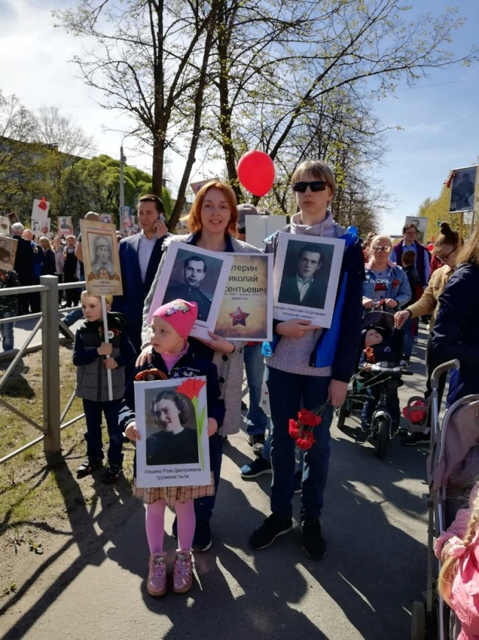
Семья Новоселовых
День Победы —
праздник славный, Радость скрыта в нем и грусть. Прославляем ветеранов, Вспомним тех, кого не вернуть! Мир пускай царит в Отчизне, Счастье окружает нас, Жизнь вокруг пускай рисует Только радостный пейзаж.

Slide 12
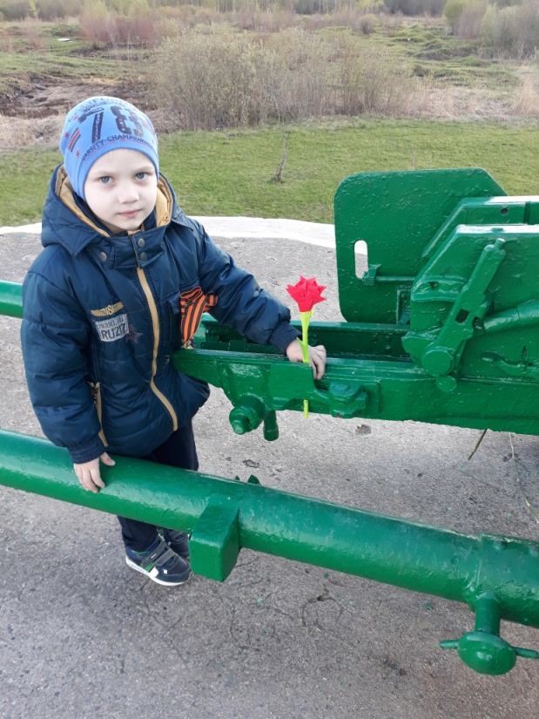
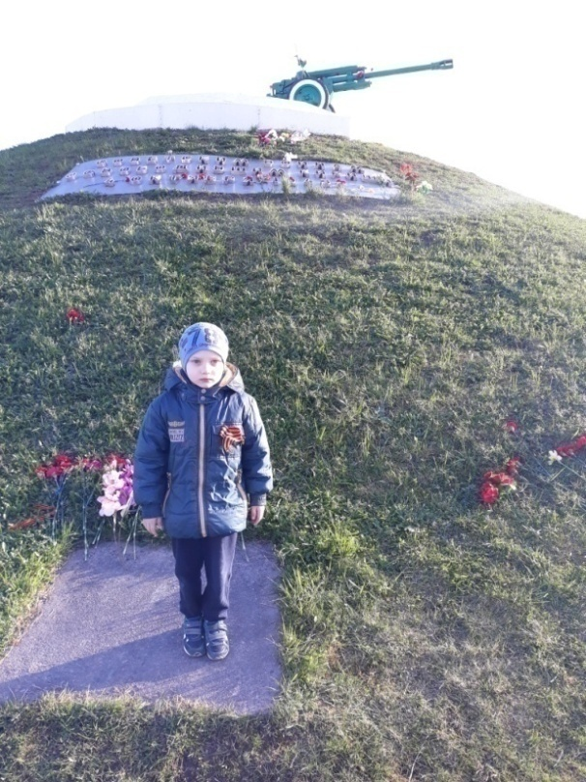
Семья Власовых
С Днем Победы поздравляем Всех, кто миром дорожит. Счастья, радости желаем. И под мирным небом жить!

